Slide 1
ВЕТЛІВЫЯ ФОРМЫ

Slide 2
Звяртаючыся непасрэдна
Пані і панове! Спадарыні і спадары!
Сябры!
Дарагія госці!
Шаноўная грамада!

Slide 3
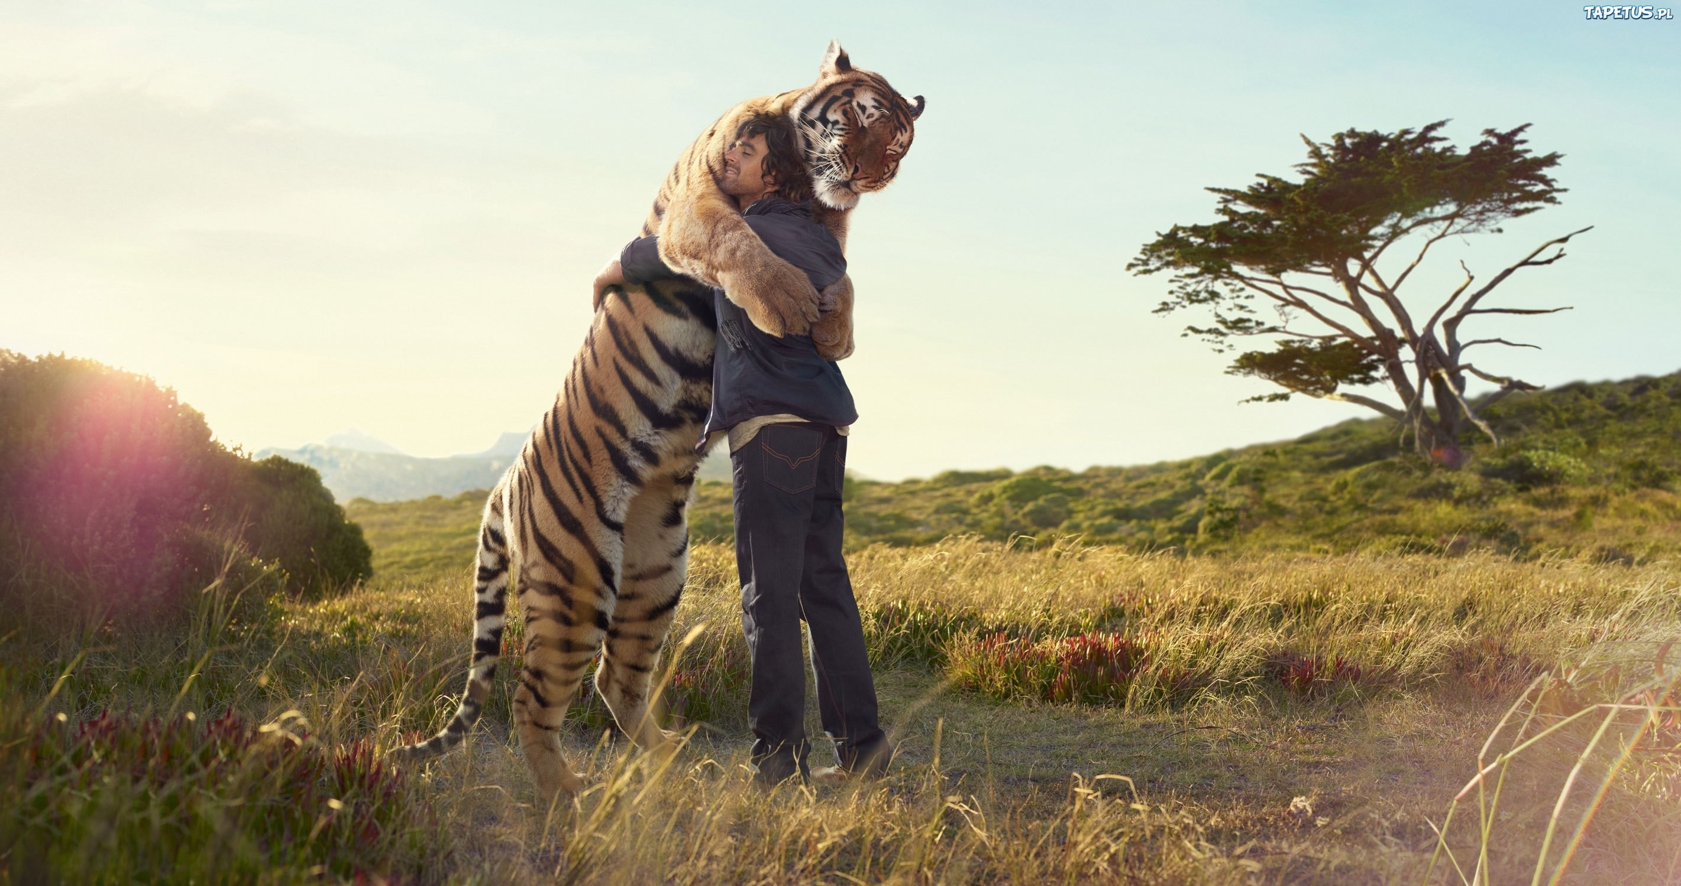
П Р Ы В І Т А Н Н І
Пры сустрэчы
Добрай раніцы!
Добры дзень!
Добры вечар!
Прывітанне!
Здароў!

Slide 4
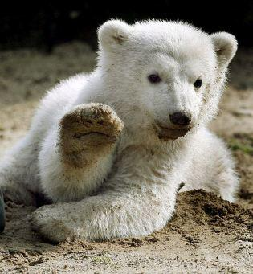
Пры развітанні
Да пабачэння!
Бывайце здаровы!
Дабранач!
Да заўтра!
Бывай!
Пакуль!

Slide 5
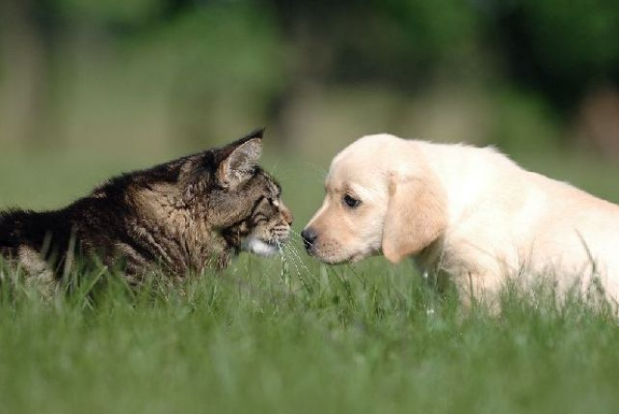
З Н А Ё М С Т В А
Як вас зваць?
З кім маю гонар?
Як маецеся?
Як жывяце?
Мне прыемна з вамі пазнаёміцца.

Slide 6
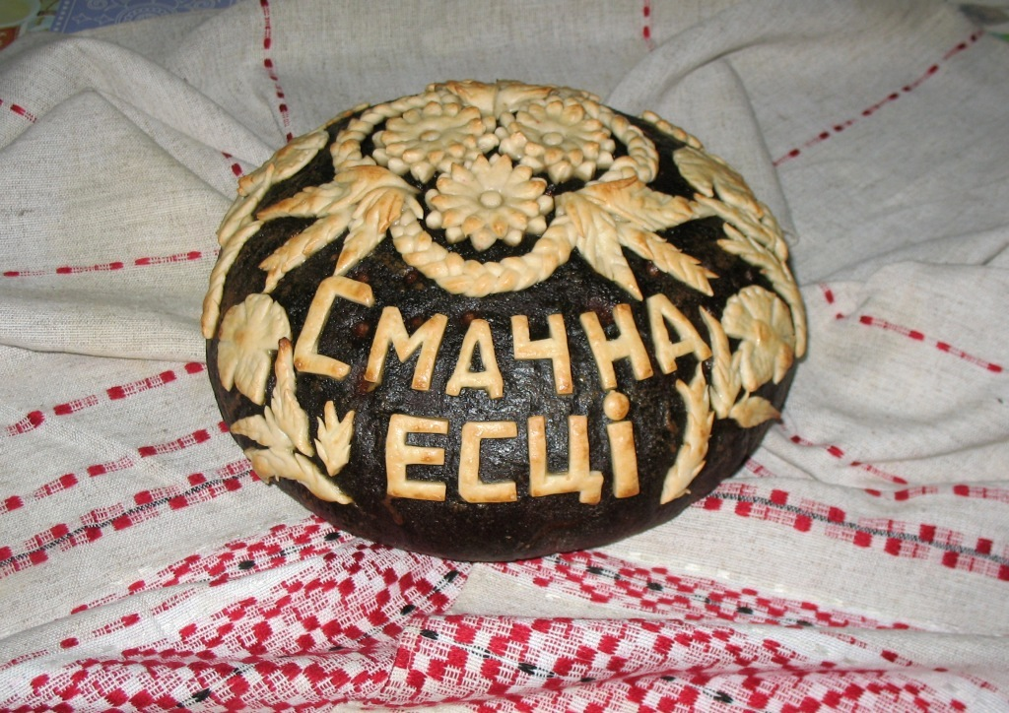
П А Ж А Д А Н Н І
Смачна есці!
На здароўе!
Плённай працы!
Віншую! Са святам!
Прывітанні!

Slide 7
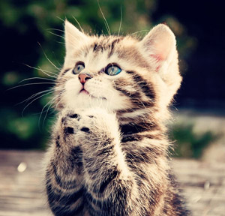
П Р О С Ь Б Ы
У мяне да вас просьба.
Калі ласка!
Скажыце, калі ласка ...
Папрашу туды.
Вельмі прашу цябе аб гэтым.

Slide 8
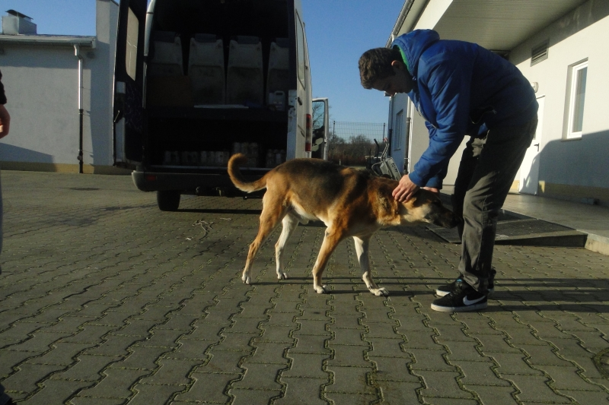
П А Д З Я К А
Дзякуй. Вельмі дзякую.
Вялікі дзякуй.
Сардэчна табе дзякую.
Дзякую табе за дапамогу.
Няма за што. Гэта дробязь

Slide 9
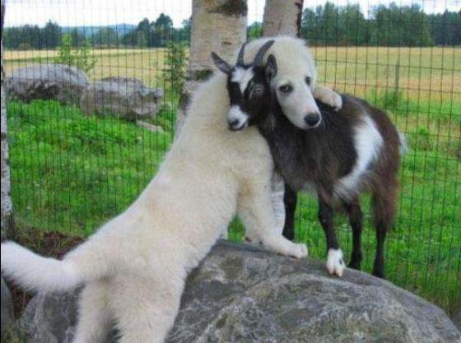
П Е Р А П Р О Ш В А Н Н Е
Выбачайце, калі ласка.
Прабачце мне.
Мне вельмі прыкра.
Выбачайце за спазненне.
Вельмі цябе перапрашаю.

Slide 10
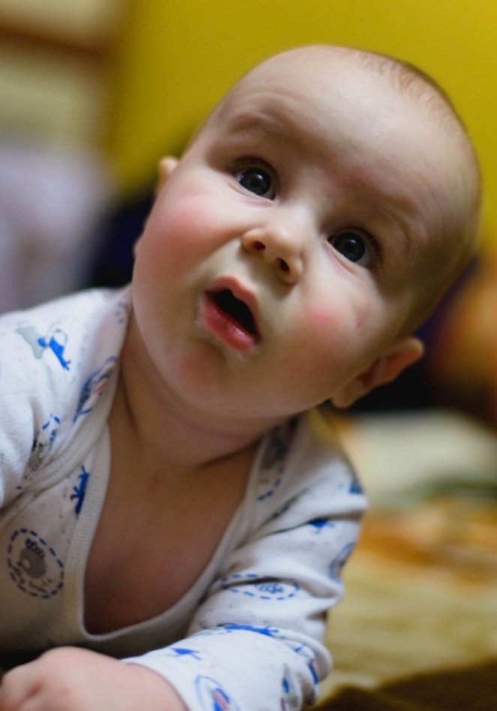
П Ы Т А Н Н І
Хто гэта?
Што гэта?
Што здарылася?
Колькі гэта каштуе?
Калі мы сустрэнемся?

Slide 11
З Г О Д А
Так, гэта правільна.
Гэта праўда.
Дасканала. Выдатна.
Я тасама так лічу.
Несумненна. Бясспрэчна.

Slide 12
Дзякуй зa ўвагу

